Slide 1
Minkowskijeva suma konveksnih poligona
Vid Joha i Petar Rupčić

Slide 2
Definicija Minkowskijeve sume
A i B skupovi točaka u ravnini
A + B := {a + b; a ∈ A, b ∈ B}
|A| := Broj vrhova poligona A
U ovom projektu pretpostavljamo da su A i B konveksni poligoni
Minkowski suma A + B je konveksni poligon sa najviše |A| + |B| vrhova

Slide 4
Algoritam
Vrhove poligona P označimo s P_{i} i ciklički ih enumeriramo
tako da P₀ =P_{|P|}
Vrhove enumeriramo u smjeru suprotno od kazaljke na satu i tako da vrhovi P₀ i Q₀ imaju najmanju y koordinatu
Uz dva pokazivača i, j ponavljamo sljedeće korake dok god je
i < |P| te j < |Q|
Poligonu P + Q pridruži P_{i} + Q_{j}
Usporedi (polarne) kuteve vektora P_{i}P_{i+1} i Q_{j}Q_{j+1}
Povećaj pointer koji odgovara vektoru manjeg kuta (ili oba ako su kutevi jednaki)

Slide 5
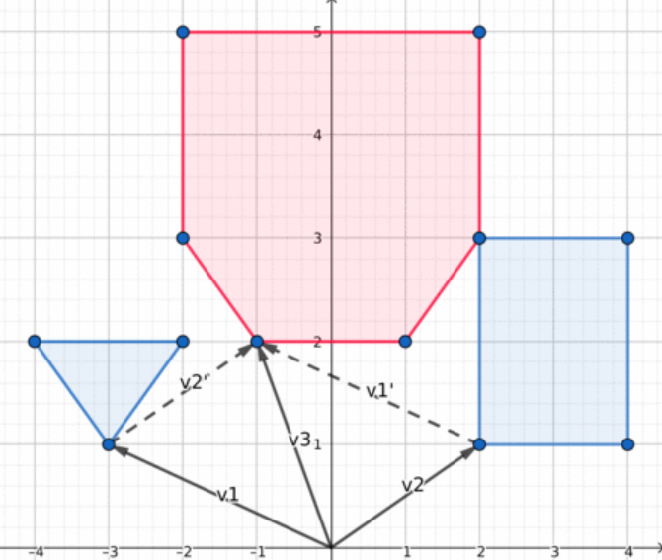
Algoritam
P + Q
Q
P

Slide 6
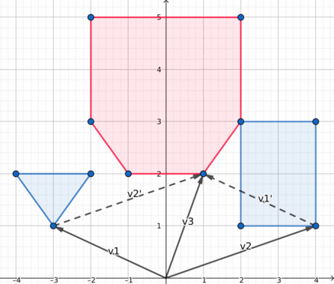
Algoritam

Slide 7
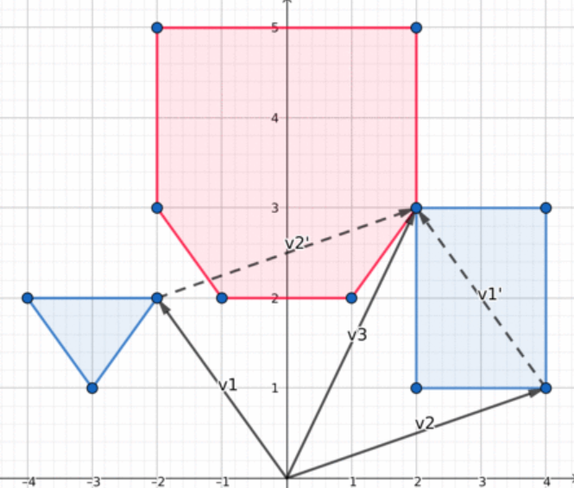
Algoritam

Slide 8
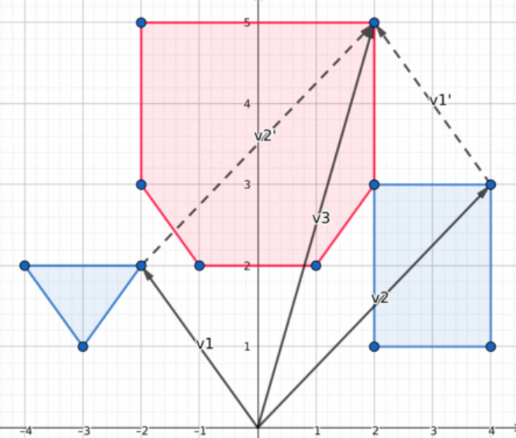
Algoritam

Slide 9
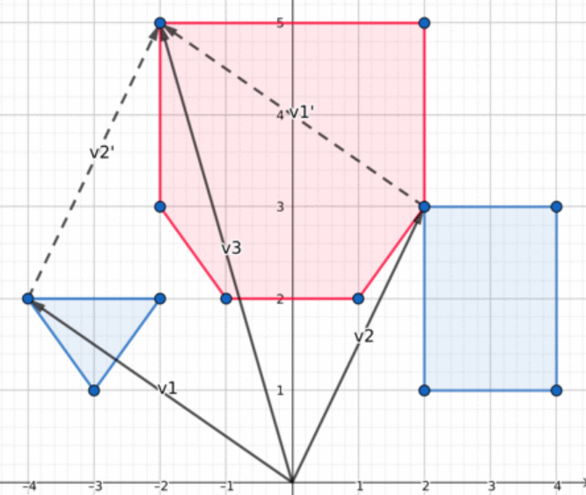
Algoritam

Slide 10
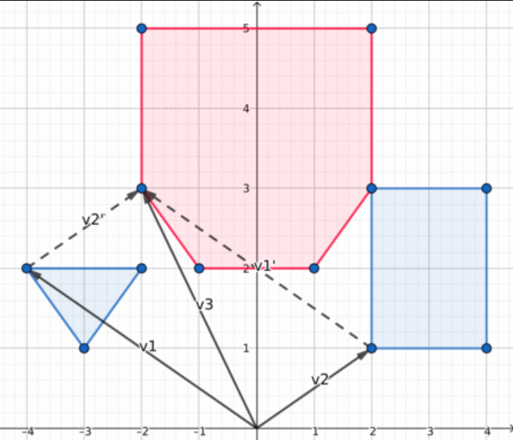
Algoritam

Slide 11
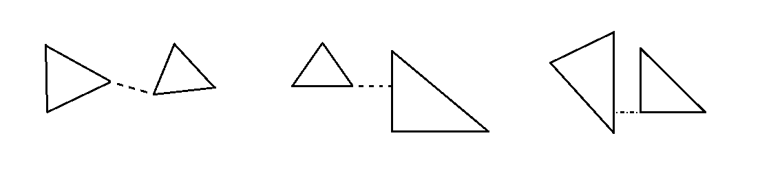
Udaljenost između dva poligona
Ostvaruje se između dvaju vrhova ili između vrha i stranice što nam daje vremensku složenost O(|P||Q|)
crtež
Korištenjem Minkowskijeve sume problem možemo riješiti u složenosti O(|P| + |Q|)

Slide 12
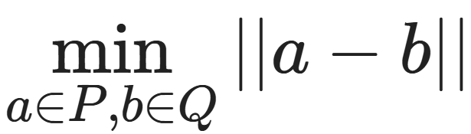
Udaljenost između dva poligona
Konstruiramo poligon –Q i potom poligon P + (–Q)
Udaljenost se postiže između ishodišta i poligona P – Q
Ako se poligoni presijecaju - (0,0) ∈ P – Q postoje a ∈ P i b ∈ Q takvi da a – b = (0, 0)

Slide 13
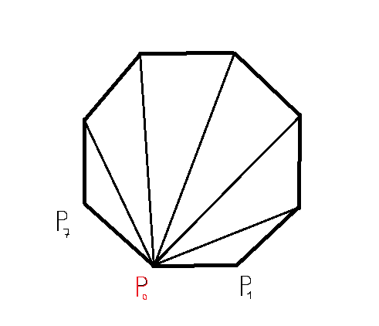

Slide 14
Je li točka unutar poligona
Možda objasnit kako izračunamo je li točka unutar poligona
Možda objasnit kako se provjerava udaljenost između segmenta I točke (ishodišta)

Slide 15
Zadatak 1

Slide 16
Zadatak 2

Slide 17
Zadatak 3
Zadan je niz od n ≤ 100 000 konveksnih poligona
Zadano je q ≤ 100 000 upita
Za svaki upit (l_{i}, r_{i}) potrebno je izračunati Minkowskijevu sumu poligona A_{l_i} + A_{l_i+1} + … + A_{r_i}
Za svaki upit treba ispisati broj vrhova dobivenog poligona

Slide 18
Zadatak 3 - rješenje
ATP Dynamic Range Query implementiran pomoću segmentnog stabla
Svaki čvor sadrži konveksni poligon
Svaki list sadrži jedan poligon iz početnog niza poligona
Stablo gradimo rekurzivno tako da čvor roditelj sadrži Minkowskijevu sumu poligona svoje djece
Upit nad intervalom [l, r] je u složenosti O(log n)

